Slide 1
«Использование устного народного творчества на занятиях и в повседневной жизни»
Подготовила и выступила
воспитатель р/в группы «Капелька» Буякова В.Н.
Декабрь, 2014г.

Slide 2
Приобщение к русской народной культуре является средством формирования моральных качеств
Русские народные сказки, песни, пословицы, приговорки, прибаутки - это народная мудрость, кладезь богатства русского языка. Все, что пришло к нам из глубины веков, мы теперь называем народным творчеством. Очень важно научить детей знать культуру своего народа, показать им дорогу в этот добрый мир, возродить в детских душах прекрасное и вечное. Мы по-новому относимся к русским традициям, фольклору, в которых народ оставил нам самое ценное из своих достижений.
В нашем детском саду создаются условия для развития детей. Программа обучения, разнообразная индивидуальная деятельность, помогают всесторонне развить ребенка и подготовить его к современной жизни. Дети большую часть времени находятся в детском саду, и мы стараемся приобщить дошкольников к русской народной культуре посредством русского народного творчества.

Slide 3
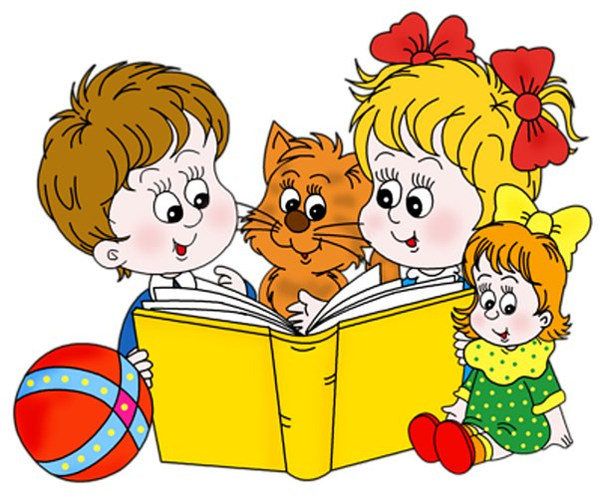
Приобщение дошкольников к истокам русской народной культуры посредством устного народного творчества позволяет решить следующие задачи:
1.Развитие эмоциональной отзывчивости на произведения русского народного творчества.
2.Развитие фантазии, творческих способностей детей и умения находить средства выражения образа в мимике, жестах.
3.Воспитание у дошкольников патриотизма через возрождение и приобщения богатого опыта русских традиций.
4. Обогащение словаря, фонематического слуха.
5. Повышение в душе каждого дошкольника интереса к русскому народному творчеству.

Slide 4
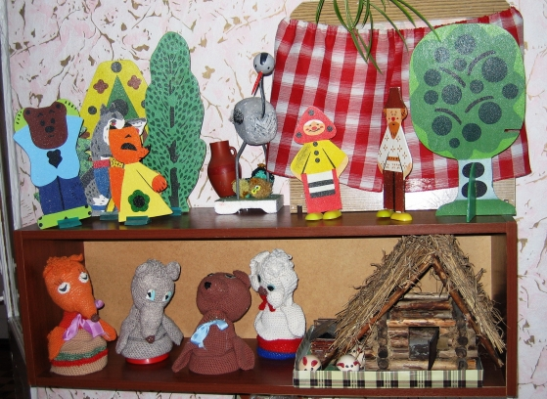

Подходы к решению поставленных задач
Используем следующие методы: наглядный, словесный, игровой, практический.
Используем следующие виды фольклора (сказки, песенки, пословицы, поговорки, хороводы, прибаутки, заклички, русские народные игры, настольные театры). В устном народном творчестве сохранились черты русского характера, представления о доброте, красоте, правде, храбрости, трудолюбии, верности. При знакомстве с поговорками, загадками , сказками и т. д. дети приобщаются к народным ценностям.

Slide 5
План работы по теме
Разделы плана | Содержание | Методика изучения
Диагностика знаний, умений, навыков и уровня развития детей | - знание и применение устного народного творчества в повседневной жизни; - умение использовать фольклорные элементы для установления контактов с окружающими; - употребление детьми потешек, пословиц, поговорок, загадок в свободной и театрализованной деятельности. | Наблюдение за детьми в разных режимных моментах, диагностика знаний детей.
Уровень профессионального мастерства педагогов | - знание базисной программы развития ребенка-дошкольника «Истоки» по разделу «Речь и речевое общение, «Художественная литература»; - знание программы О.С. Ушаковой «Развитие речи дошкольников» ; - использование в работе программы О.Л.Князевой, М. Д. Маханёвой «Приобщение детей к истокам русской народной культуры». | Просмотр работы с детьми в разных режимных моментах; самооценка педагогов по данной теме.
Планирование работы с детьми | - наличие системы в планировании работы по разделу «Речь и речевое общение», «Ознакомление с художественной литературой»; - планирование работы с родителем в годовом плане. | Оценка системы планирования
Создание условий для воспитания и обучения детей | - содержание книжного уголка в группах; - пополнение библиотеки детского сада и книжных уголков в группах книгами на народную тематику: мифы, сказания , былины, сказки…; - наличие дидактических игр по приобщению детей к истокам народной культуры; - наличие картотеки народных игр в методическом кабинете и в группах. | Смотр-конкурс на лучшее содержание книжного уголка в группах; оценка состояния методического обеспечения в группах и методическом кабинете д/с.
Работа с родителями | - наличие в группах и в библиотеке д/с информационного , справочного материала по теме; - привлечение родителей к участию в праздниках и досугах с использованием фольклора, - проведение консультаций для родителей. | Просмотр различных форм работы с родителями

Slide 6


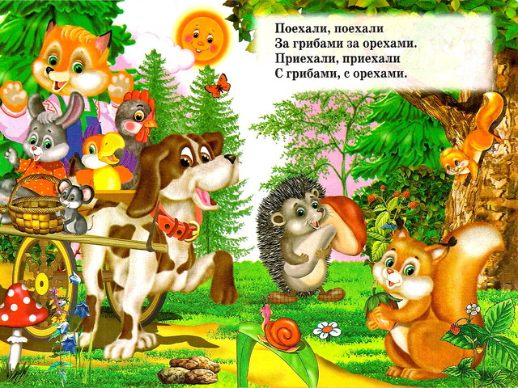

Slide 7




«Умные потешки»

Slide 8
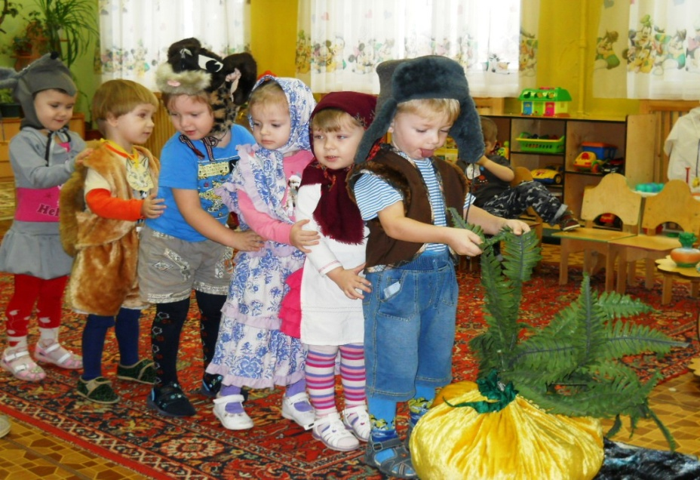
Дошкольники любят инсценировать отрывки из сказок или целые сказки, говорить голосами сказочных персонажей, показывать действия героев сказки. Дети очень любят играть в сказку, надевать костюмы и маски героев сказки, дети любят превращаться в волшебника и творить добрые дела. Детей увлекает вымысел, быстрая смена событий в сказке, приключения и победа добра над злом. Прямое сопереживание героям, умение следить за развитием сюжета, сопоставление событий, описанных в произведении, с теми что ему приходилось наблюдать в жизни, помогают дошкольнику сравнительно быстро и правильно понимать рассказы, сказки , а к концу дошкольного возраста- перевёртыши, небылицы.

Slide 9
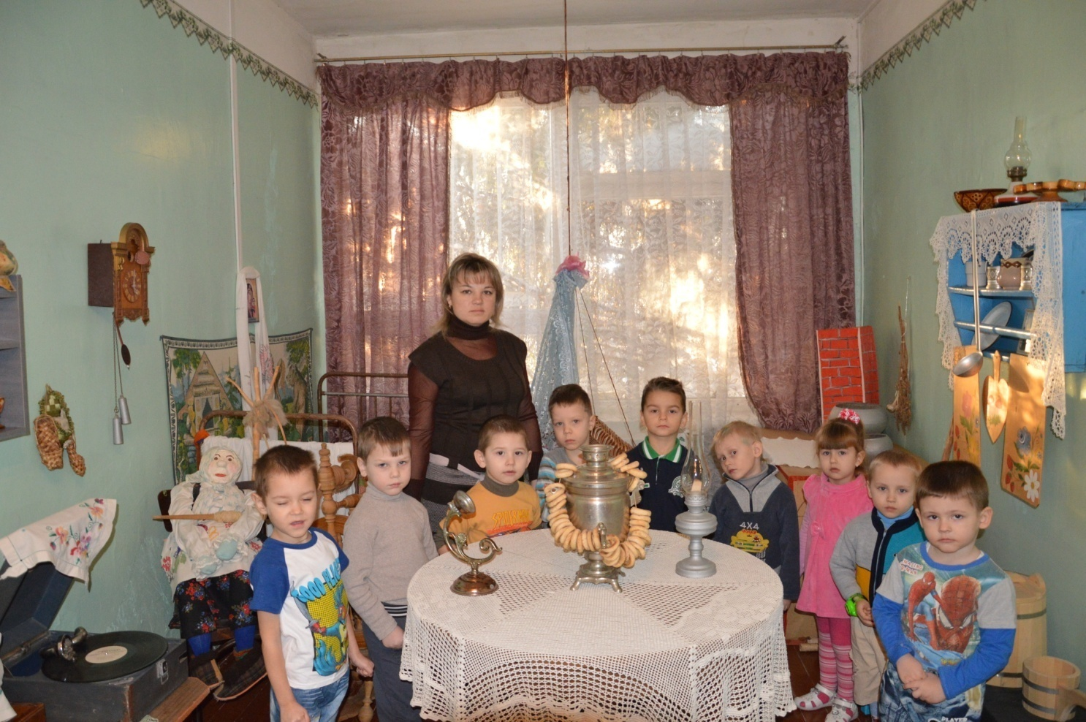
В нашем детском саду оформлена горница, где стоит русская печь , предметы старины ( чугунок, керосиновая лампа, ухват, прялка, веретено т.д.), дети знакомятся с предметами , которыми пользовался русский народ в прошлом

Slide 10
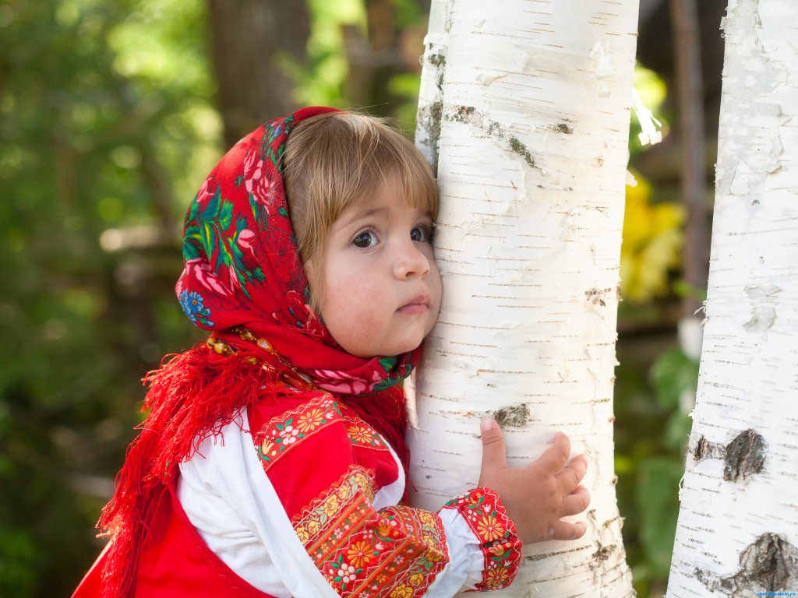
Если знакомить детей, начиная с раннего возраста, с родной культурой, произведениями устного народного творчества, родной речью, то это будет способствовать духовному, нравственному, патриотическому воспитанию дошкольников и в будущем они сумеют сохранить все культурные ценности нашей Родины.

Slide 11
Спасибо за внимание!

